Slide 1
Pengantar Penentuan Skala Gaji

Slide 2
Remuneration
Dalam aspek remuneration ini, dilakukan proses penghitungan job value dari setiap jabatan yang ada di perusahaan.
Pengitungan job value mengacu pada Hay Compansable Factors atau kriteria dan faktor untuk menilai harga sebuah pekerjaan.
Melalui pengukuran job value-nya Hay Compansable Factors, maka setiap jabatan akan memiliki “value” yang berbeda-beda sesuai dengan karakteristiknya.
Setelah setiap jabatan memiliki job value, maka kemudian disusunlah salary grading berdasar rentang job value yang ada.

Slide 3
Hay Compensable Factors dan Bobotnya
Kriteria, skala dan deskripsi setiap skala dijelaskan dalam dokumen word : “Skala Compensable Factors” (lihat juga dalam slide berikutnya).
Berdasar compensable factors dan skala kriterianya ini, kemudian dinilai job value setiap posisi atau jabatan yang ada di dalam perusahaan.

Slide 4
Hay Compesable Factors dan Bobotnya
Ketrampilan Teknis Manajerial Interpersonal | 35% 12% 15% 8%
Upaya Pikiran/Mental Fisik Tekanan Waktu | 30% 14% 8% 8%
Tanggung Jawab Hasil Kerja Aset Bawahan | 35% 15% 10% 10%
TOTAL | 100 %

Slide 5
Ketrampilan/Skills - TEKNIS

Slide 6
Ketrampilan/Skills - MANAJERIAL

Slide 7
Ketrampilan/Skills - INTERPERSONAL

Slide 8
Upaya/Effort – PIKIRAN dan MENTAL

Slide 9
Upaya/Effort – FISIK

Slide 10
Upaya/Effort – TEKANAN WAKTU

Slide 11
Tanggungjawab – HASIL KERJA

Slide 12
Tanggungjawab – ASSET PERUSAHAAN

Slide 13
Tanggungjawab – SUPERVISI BAWAHAN

Slide 14
Hay Compensable Factors dan Bobotnya
Berdasar compensable factors dan skala kriteria yang telah diuraikan sebelumnya, kemudian dilakukan proses penilaian job value setiap posisi atau jabatan yang ada.
Hasil dari pengukuran job value untuk beragam posisi dalam sebuah perusahaan adalah sbb (ilustrasi).

Slide 15
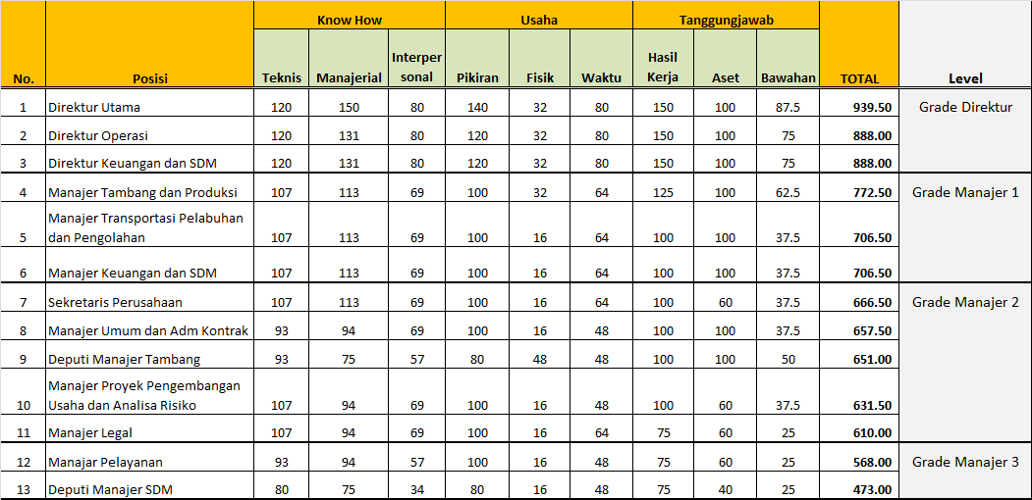
Job Value untuk Grade Manajer dan DM

Slide 16
Job Value untuk Grade Manajer dan DM
Angka-angka ini didapat dengan mengacu pada skala Compensable Factors (ada di file WORD).

Slide 17
Job Value Manajer
Dari tabel sebelumnya, juga terlihat bahwa grading untuk level Manajer dan Deputi Manajer dibagi menjadi tiga kategori yakni :
  Grade Manajer 1
  Grade Manajer 2
  Grade Manajer 3

Slide 18
Job Value untuk Grade Manajer dan DM
3 Grade Manajer/DM

Slide 19
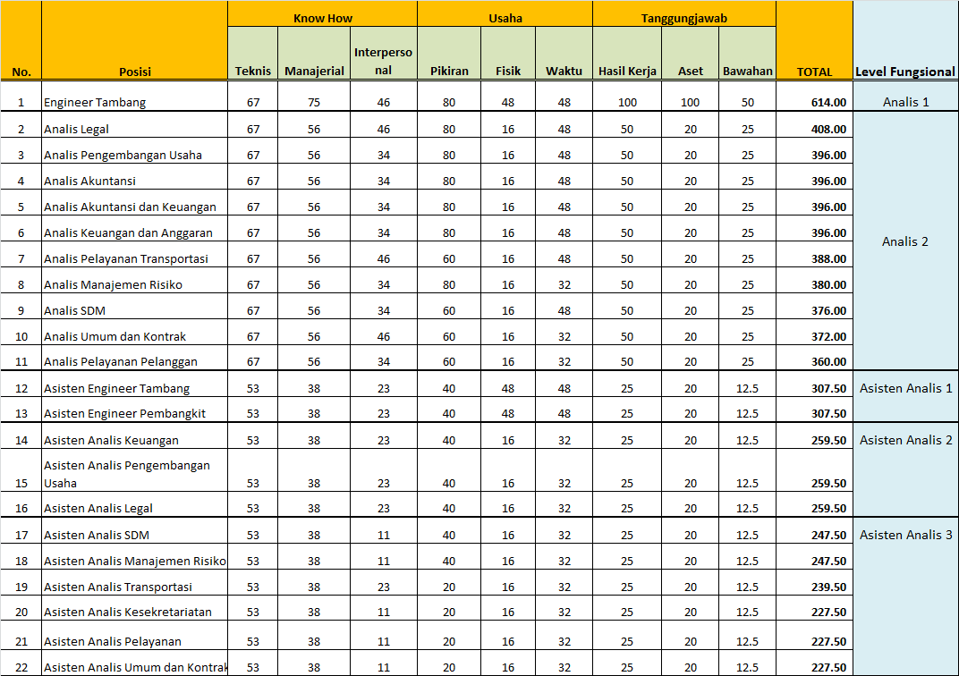
Job Value untuk Fungsional Engineer dan Analis

Slide 20
Job Value Tenaga Fungsional
Sementara untuk kategori tenaga fungsional, maka terdapat grade sbb :
  Grade Analis/Engineer 1
  Grade Analis/Engineer 2
  Grade Asisten Analis 1
  Grade Asisten Analis 2
  Grade Asisten Analis 3

Slide 21
Job Value Tenaga Fungsional
Contoh real Salary Grade berdasar pengukuran Job Value juga dapat dilihat dalam file EXCEL.

